Slide 1
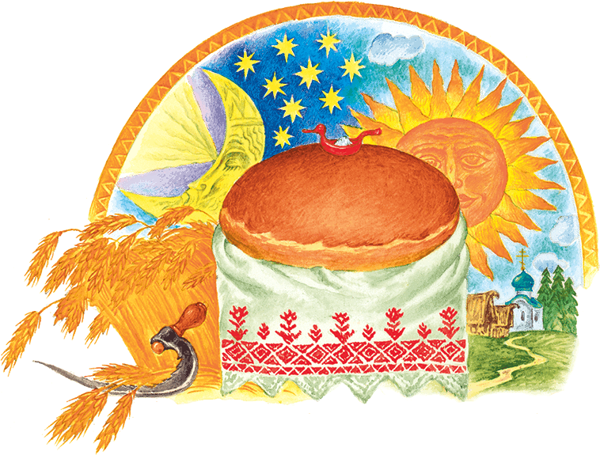
Муниципальное казенное дошкольное образовательное учреждение детский сад № 3
Откуда хлеб пришёл ?
Подготовила:
воспитатель 1 квалификационной категории Логачева Е.В.

Slide 2
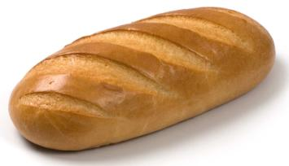
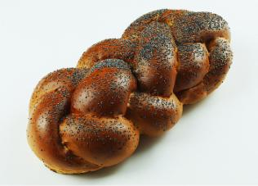
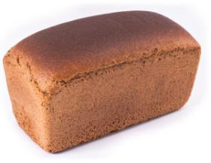
Цель.
Расширить знания у детей о значении хлеба в жизни человека
Задачи.
Познакомить детей с процессом выращивания хлеба.
Дать представление о том, как хлеб пришел к нам на стол.
Обратить внимание на содержание труда людей, на их слаженность и взаимопомощь в работе, на механизацию труда.
Закрепить знания детей о том, что хлеб - это один из самых главных продуктов питания в России.
Воспитывать у детей бережное отношение и уважение к хлебу и людям, вырастившим его.

Slide 4
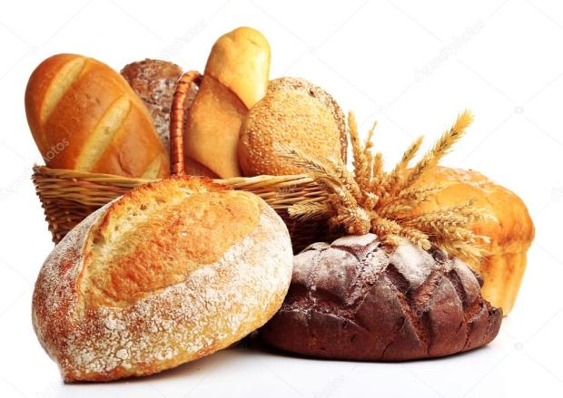
Эпитеты
Хлеб - аппетитный, ароматный, белый, богатый, витаминный, вкусный, воздушный, горький, горячий, дармовой, добрый, душистый, золотистый, золотой, легкий, мягкий, налитой, насущный, небывалый, нелегкий,
полезный, родительский, румяный, свежий, скудный, теплый, трудный, трудовой, тяжелый, тяжкий, хороший, черный, черствый, честный, чужой.

Slide 5
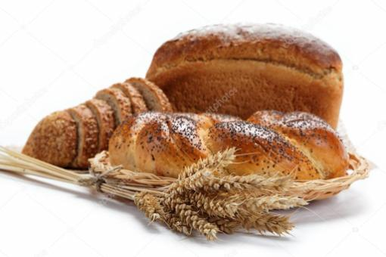
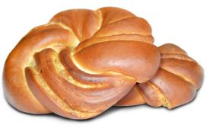
О пользе хлеба
Хлеб - важный источник ценного растительного белка, содержащего ряд незаменимых аминокислот.
Хлеб - существенный источник витаминов группы В. Он служит повседневным поставщиком растительной клетчатки.
Хлеб - источник необходимых организму минеральных веществ, а именно калия, кальция, магния, натрия, фосфора, железа.

Slide 6
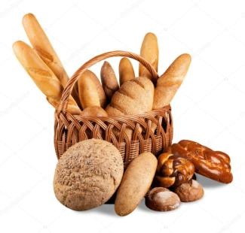
Кто выращивает хлеб?
В выращивании хлеба задействовано очень много людей с разной профессией и с одним направлением.
Агроном, тракторист, комбайнер, шофёр - это люди, которые выращивают хлеб под общим названием хлеборобы.

Slide 7
Агроном
Агроном проверяет землю для вспахивания, проверяет почву, контролирует процесс вспашки, зимой следит за состоянием семян.

Slide 9
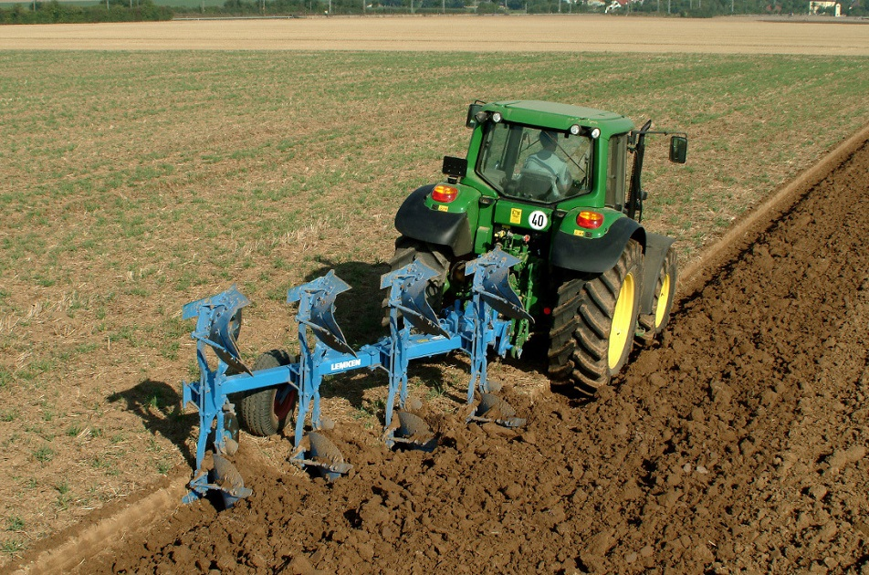
Тракторист
Сначала землю надо вспахать.

Slide 10
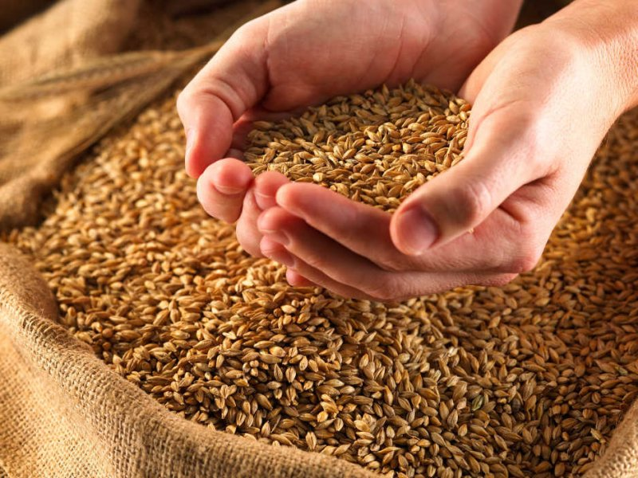
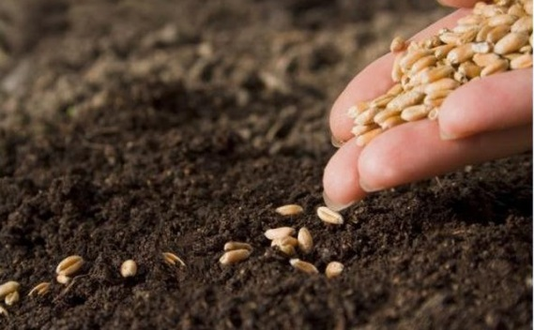
Потом зёрнышко хлеба сажают в землю.

Slide 11
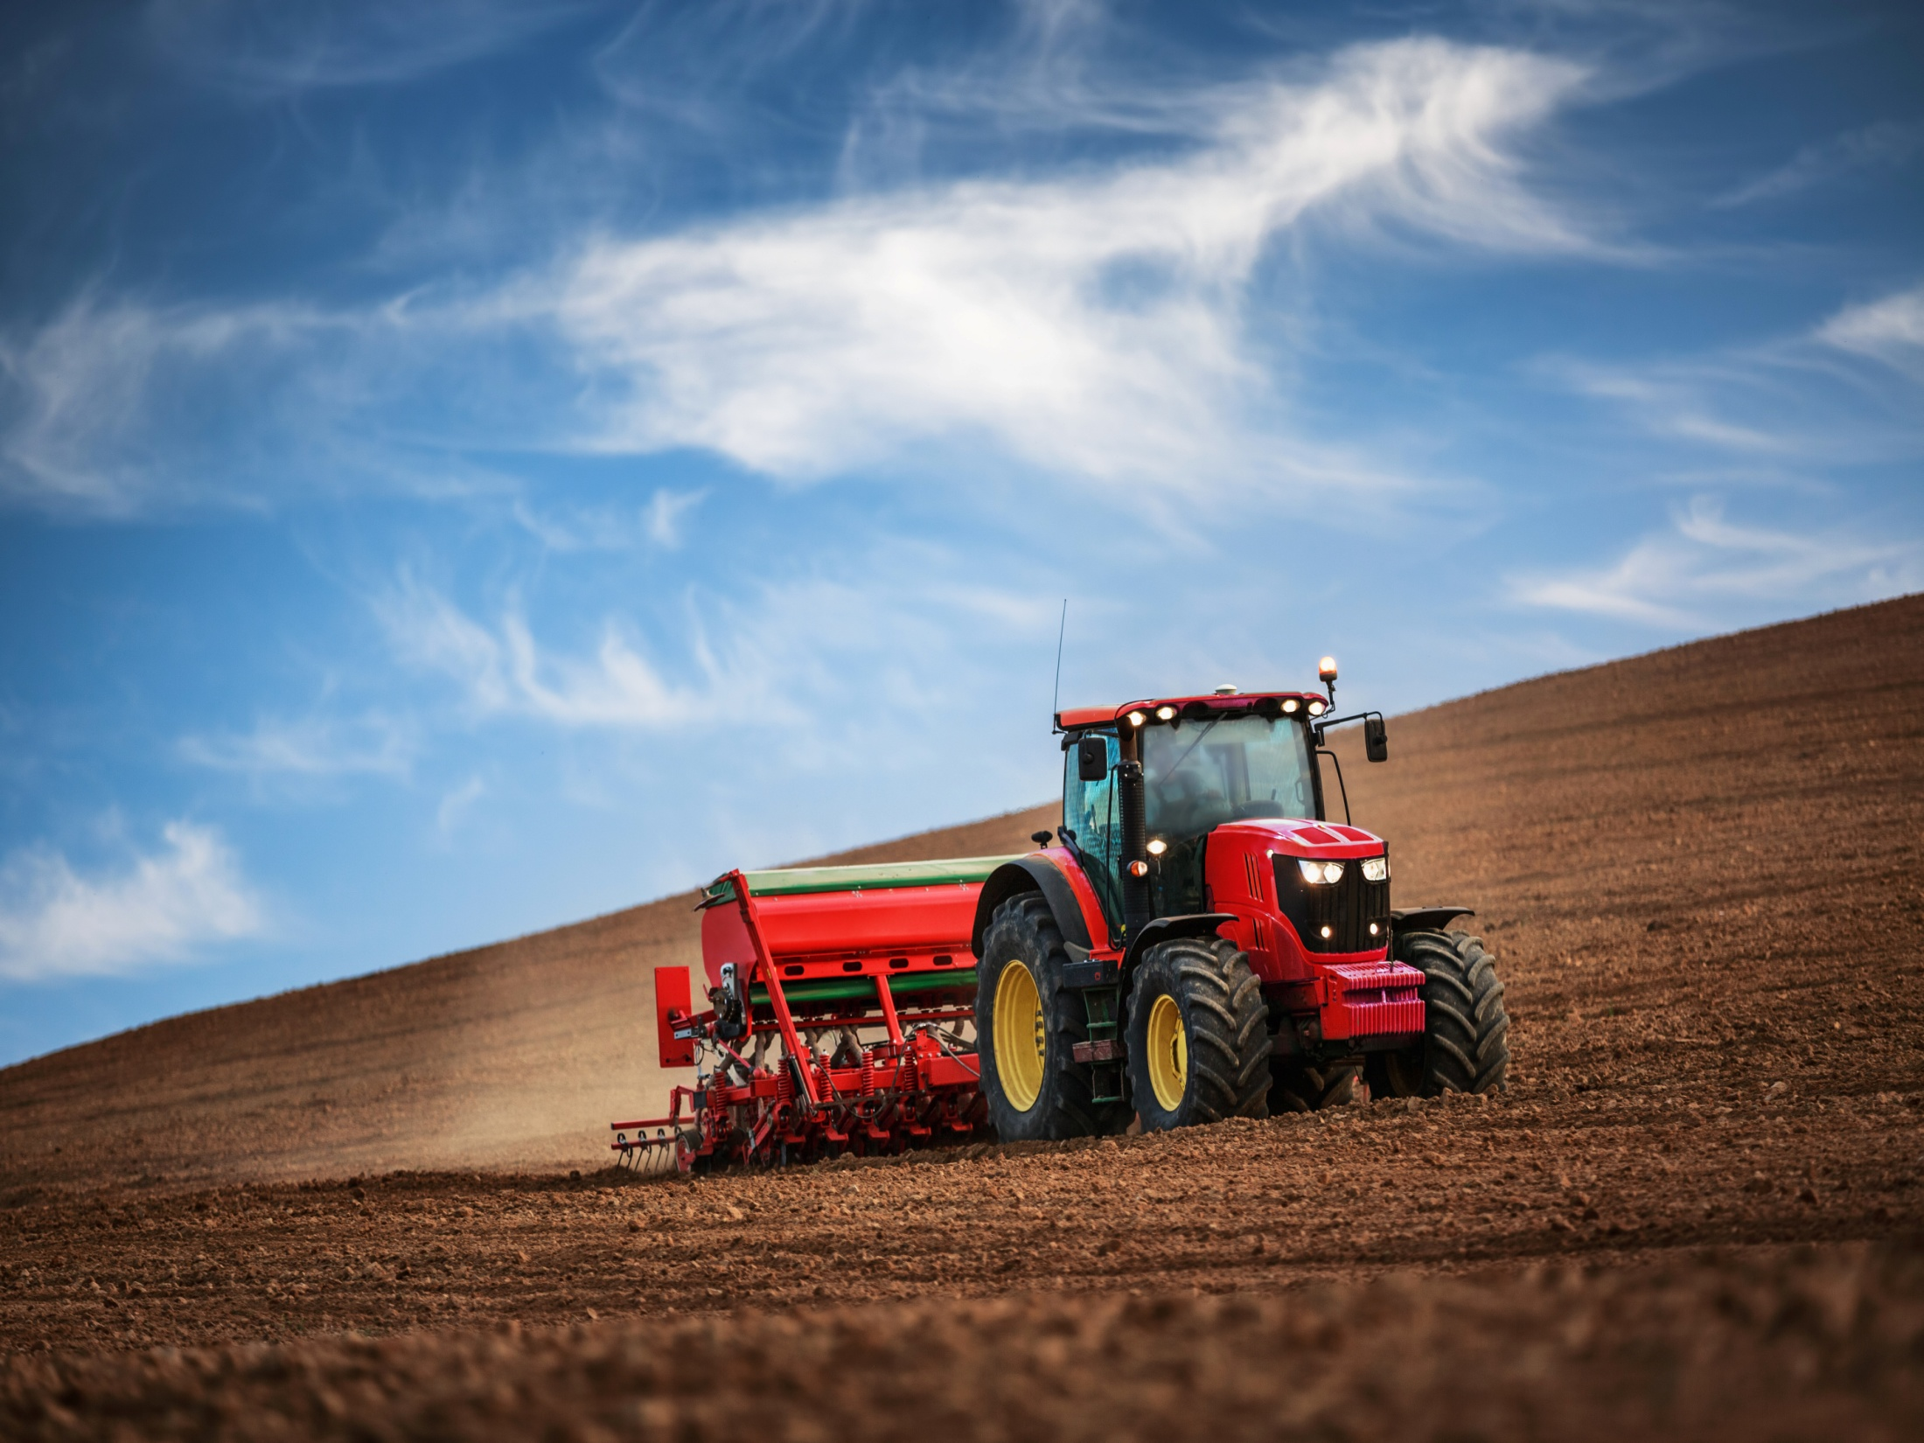
Сажают специальными машинами - сеялками.

Slide 13
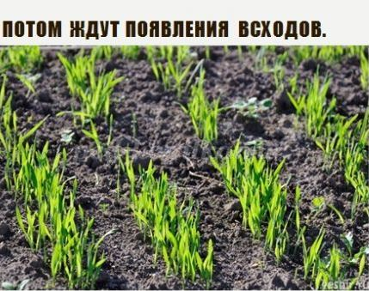

Slide 14
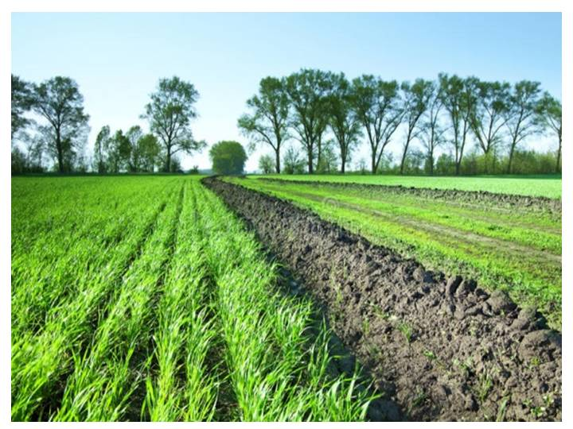

Slide 16
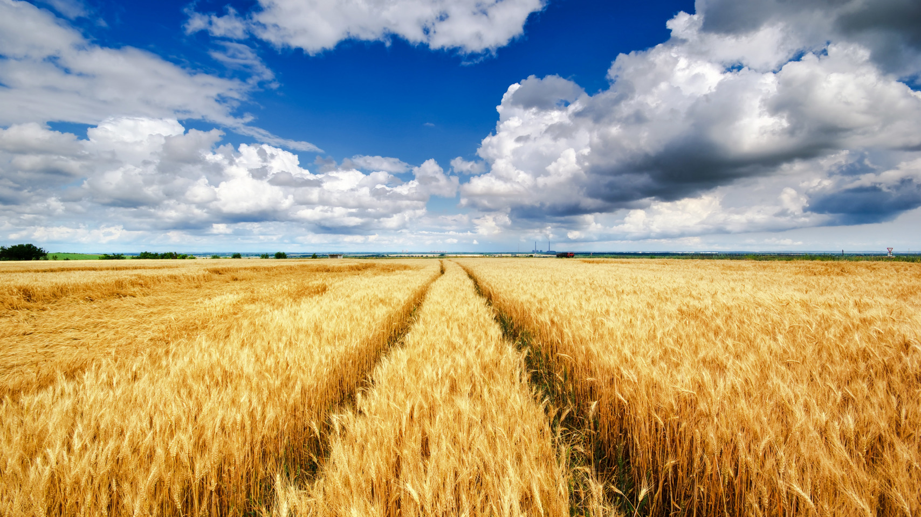
Потом вырастают вот такие колоски
Склонила тяжелую голову рожь. “Спасибо вам, солнце и ласковый дождь! Спасибо, земля, Что была моим домом, И сильным рукам, Моим старым знакомым.

Slide 17
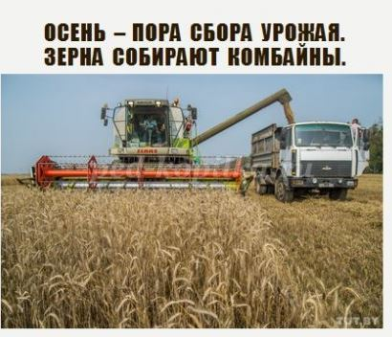

Slide 18
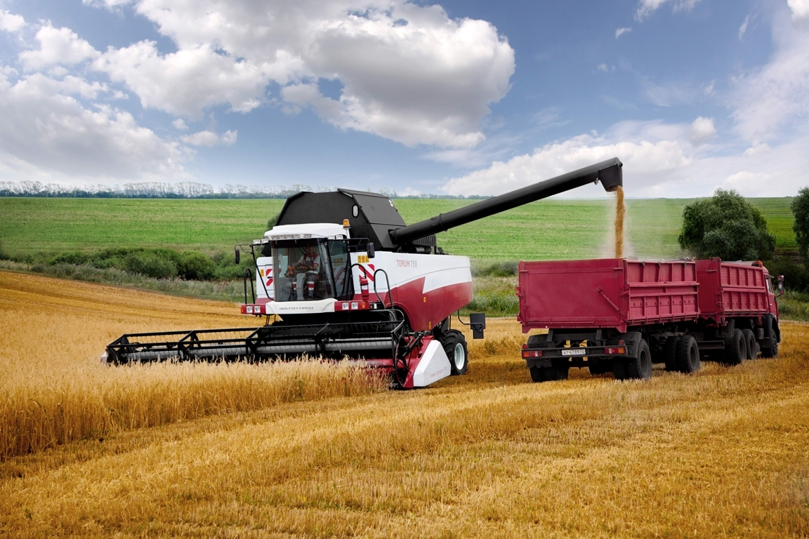
Комбайнер
Вот и лето пролетело,
Тянет холодом с реки.
Рожь поспела, пожелтела.
Наклонила колоски.
Вот комбайны в поле ходят,
Взад – вперед, из края в край.
Жнут – молотят, жнут – молотят
Убирают урожай.

Slide 19
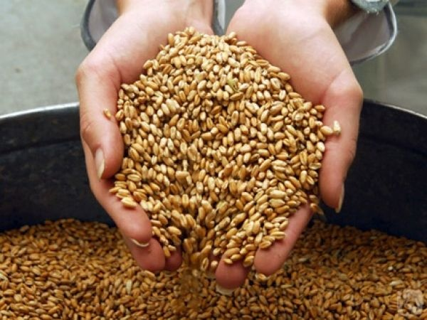

Slide 20
А из накопителя соломы комбайна через определенные промежутки времени сходят большие желтые копны обмолоченной соломы.

Slide 22
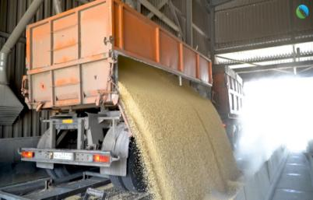
Шофер
Шоферы на грузовых машинах везут зерно на элеватор. Элеватор – это место для хранения зерна.

Slide 23
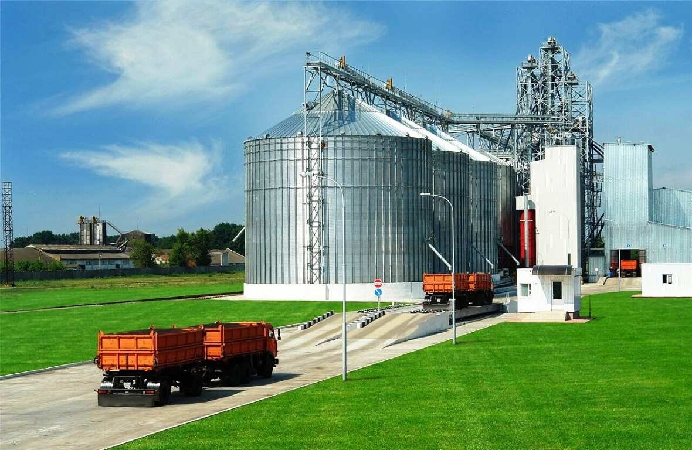

Slide 25
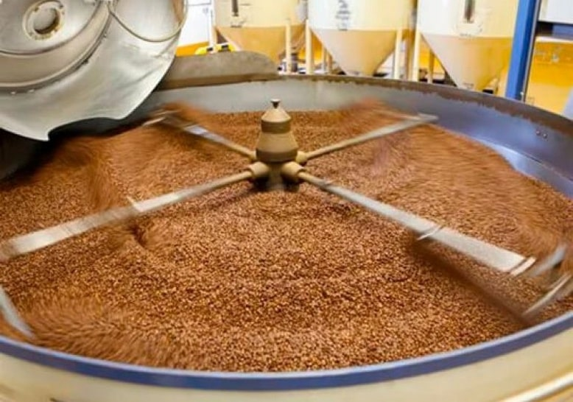

Slide 26
Мукомол
По транспортерной ленте зерно отправляется на мельницу, там его перерабатывают в муку.

Slide 27
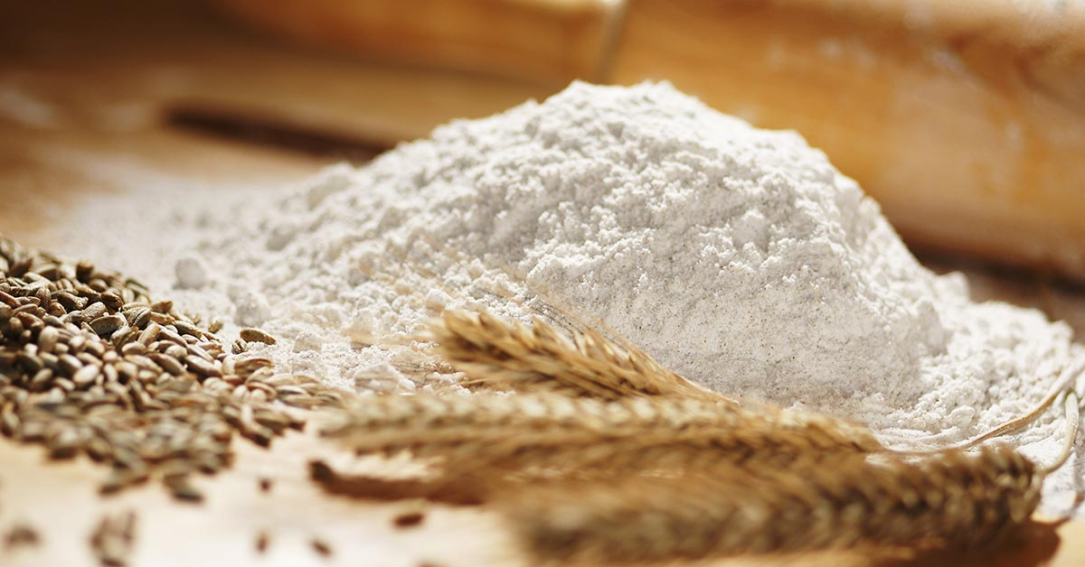
Там зёрна перемелют в муку.

Slide 29
Тестомес и пекарь
Мука отправляется на хлебозаводы и пекарни. На хлебозаводе стоят огромные чаны с закваской. В чан с закваской добавляют муку, соль, сахар, воду, дрожжи, и тестомесильные машины механическими «руками» вымешивают тесто для хлеба. Из теста пекари формируют хлебобулочные изделия и выпекают их в печах.

Slide 30
Из муки на хлебозаводе пекут хлеб, булки.

Slide 34
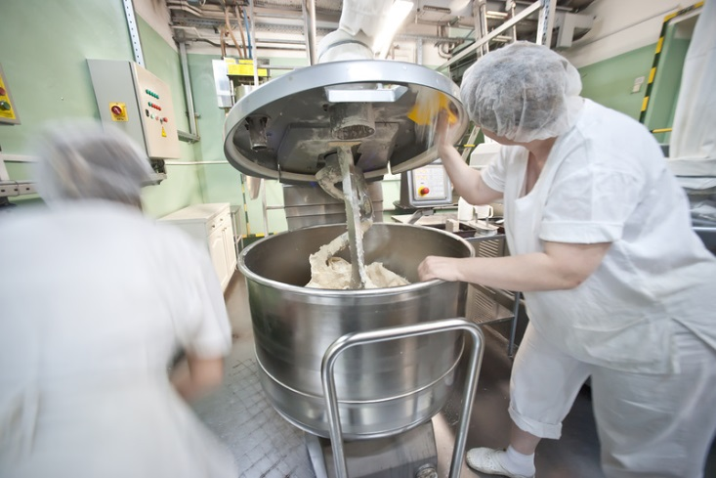

Slide 35
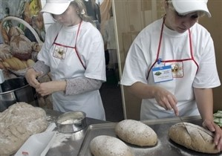

Slide 36
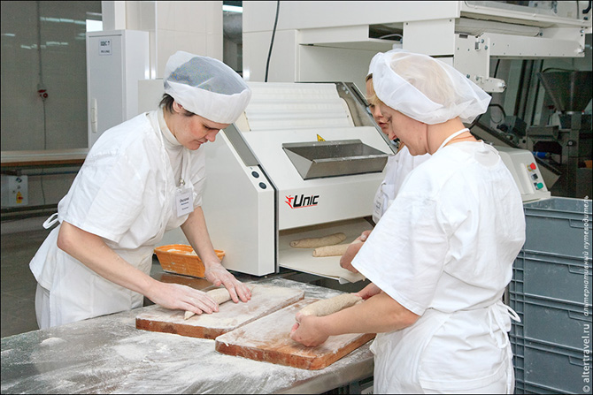

Slide 37
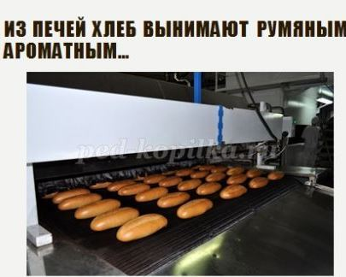

Slide 38
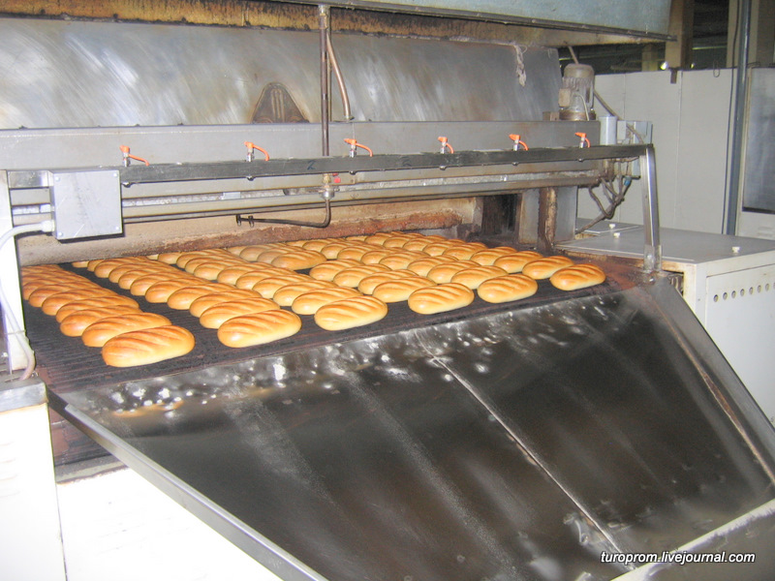

Slide 39
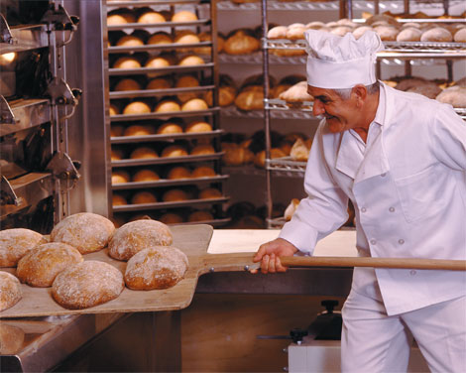
Хлеб, булки укладывают на специальные стеллажи.

Slide 40
Продавец
Горячий хлеб развозят в магазины, где покупатели приобретают свежий хлеб и выпечку.

Slide 41
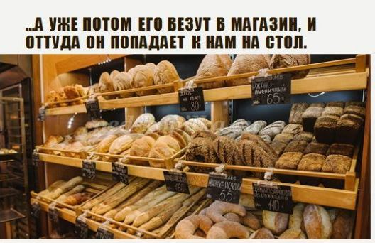

Slide 42
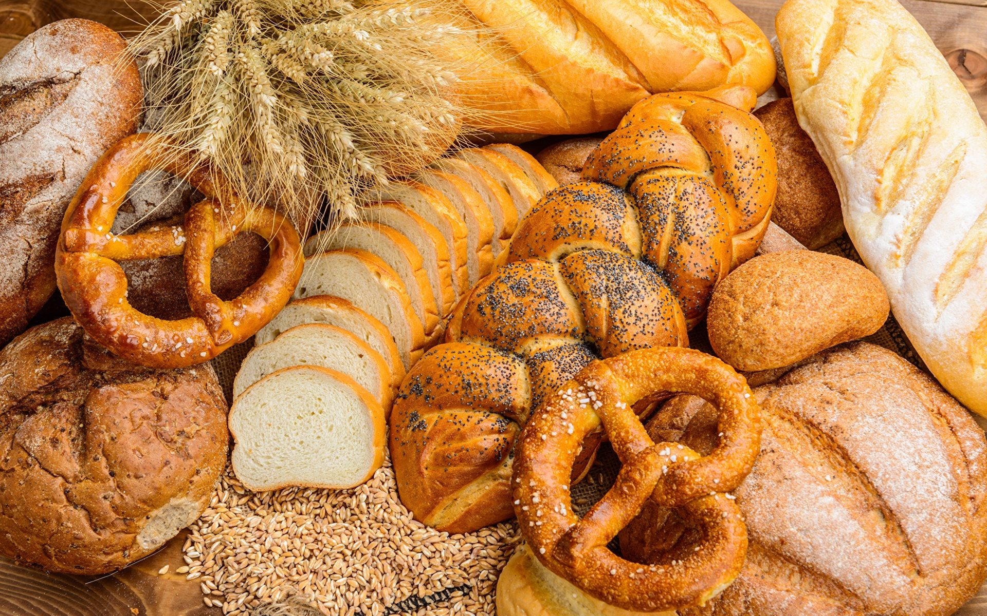

Slide 56
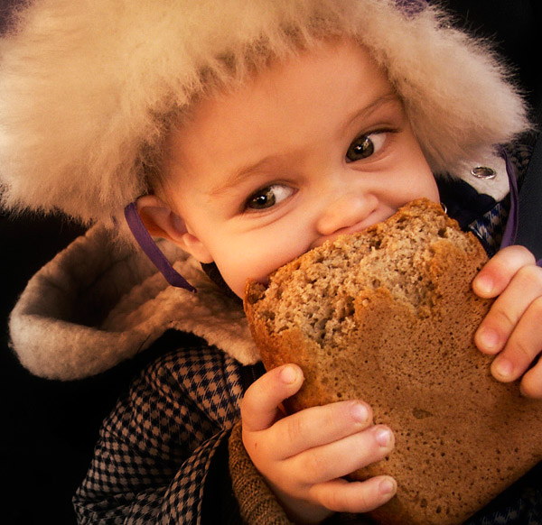
Вот он – хлебушко душистый. С хрусткой корочкой витой, Вот он – теплый, золотистый, Словно солнцем налитой
В нем – здоровье наше, сила, В нем – чудесное тепло; Сколько рук его растило, Охраняло, берегло!
Ведь не сразу стали зерна Хлебом тем, что на столе, Люди долго и упорно Потрудились на земле.
В нем - земли родимой соки, Солнца свет веселый в нем... Уплетай за обе щеки, Вырастай богатырем!
Самый вкусный, несравненный, Всем знакомый с детских лет - Это наш обыкновенный И любимый русский хлеб. и. коньков.

Slide 58
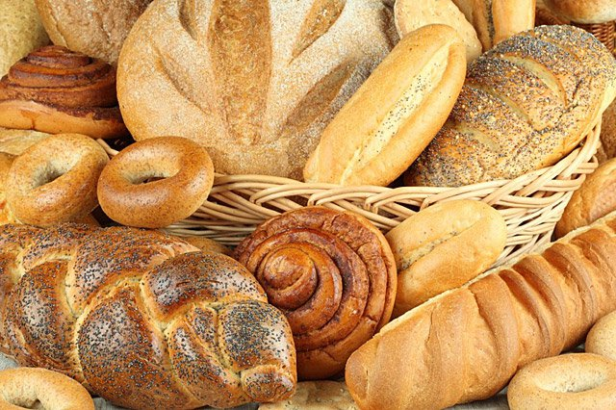
СЛАВА ХЛЕБУ НА СТОЛЕ,
СЛАВА ЛЮДЯМ НА ЗЕМЛЕ!

